Slide 1
第六章
输入输出管理

Slide 2
6.1 I/O系统的功能、模型和接口
6.2 I/O设备和设备控制器
6.3 中断机构和中断处理程序
6.4 设备驱动程序
6.5 与设备无关的I/O软件
6.6 用户层的I/O软件
6.7 缓冲区管理
6.8 磁盘存储器的性能和调度

Slide 3
6.1 I/O系统功能、模型和接口
1 I/O系统基本功能
2. I/O系统层次结构和模型
3. I/O系统接口

Slide 4
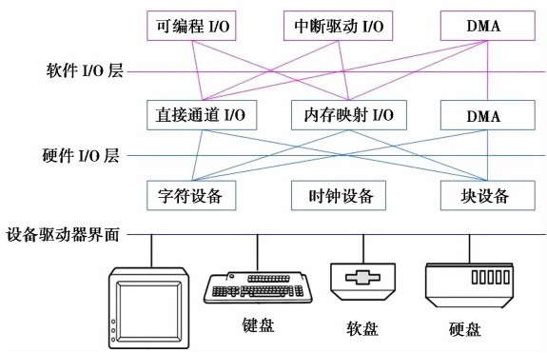
OS对各种外部设备的封装和抽象

Slide 5
OS对各种外部设备的封装和抽象
Common concepts
  Port （端口）
  Bus (daisy chain or shared direct access) （总线）
  Controller (host adapter) （控制器）

Slide 6
1 I/O系统基本功能
隐藏物理设备的细节
与设备的无关系
提高CPU和I/O设备的利用率
对I/O设备进行控制
确保对设备的正确共享
错误处理
使用方便
提高
利用率
共享方便

Slide 7
隐藏物理设备的细节
Printf(“……”); Scanf(“……”);
#include<stdio.h>
t = time(0);
#include<time.h>
number = rand( )
#include<stdlib.h>
I/O系统，你负责下
Programmer+用户，不愿去细数磁盘的卷号、磁道，只求把数给取出来就好。

Slide 8
与设备的无关系
基于因此物理设备细节的基础上实现，使用抽象的逻辑设备名称使用设备。/dev/printer
Windows 2000以前的OS， 读取U盘先要安置U盘驱动程序，就像当前安置打印驱动、扫描驱动一样。
I/O系统，你负责设置下

Slide 9
提高CPU和I/O设备的利用率
1. 对外： 别打扰CPU ， 让与CPU与I/O并行操作！
2.对内：非要打扰，尽量少打扰CPU ；管好自己的I/O，尽量减少CPU干预
I/O系统，你守护下

Slide 10
对I/O设备进行控制
I/O是一个系统，有进、有出的，都是I/O。
对I/O设备有4种控制方式：
采用轮询的可编程I/O 方式
采用中断的可编程I/O方式
直接存储访问
I/O通道方式

Slide 11
Polling(检测)
Determines state of device
  command-ready
  busy
  Error
Busy-wait cycle to wait for I/O from device
Operating System Concepts

Slide 12
Interrupts（中断）
7
Interrupt handler receives interrupts
Maskable （屏蔽） to ignore or delay some interrupts
Interrupt vector to dispatch interrupt to correct handler
  Based on priority（优先级）
  Some unmaskable
Interrupt mechanism also used for exceptions(异常)。

Slide 13

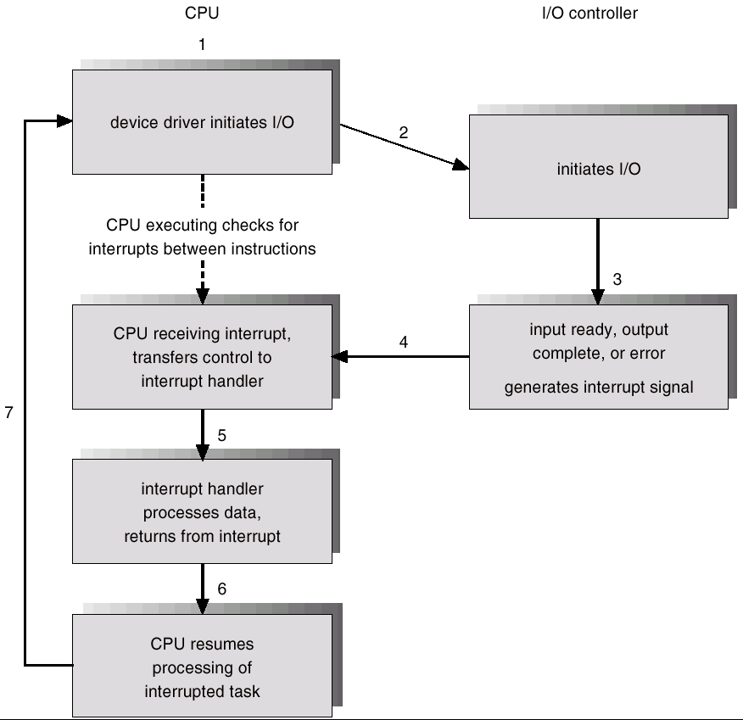
Operating System Concepts

Slide 14
确保对设备的正确共享
共享，别抢，别吵！根据共享属性，分两种类：
I/O系统，请处理下
独占设备
分给进程后，由该进程独占，直到用完释放，譬如打印机
共享设备
一段时间内，允许多个进程访问、多个进程可交叉进行，譬如读磁盘

Slide 15
错误处理
机械和电器运行时都会故障 两种类错误：
临时性错误
重试，看能否弥补
永久性错误
向上级报告
交给I/O系统处理
上级指示：别总向我汇报，我有其他事忙，自己尽量就地解决（最底层的是硬件层面）。

Slide 16
2. I/O系统的层次结构和模型
I/O软件，往下与硬件有密切关系，往上与用户直接交互，与进程管理、存储器、文件管理等都存在着一定的联系（都可能需要I/O软件来实现I/O操作）。
为使I/O软件结构清晰，可移植性、易适应性，采用层次式结构：将系统中的设备操作和管理软件分为若干个层次，每一层都利用其下层提供的服务，完成输入、输出功能中的某些子功能，并屏蔽实现细节，向高层提供服务。

Slide 17
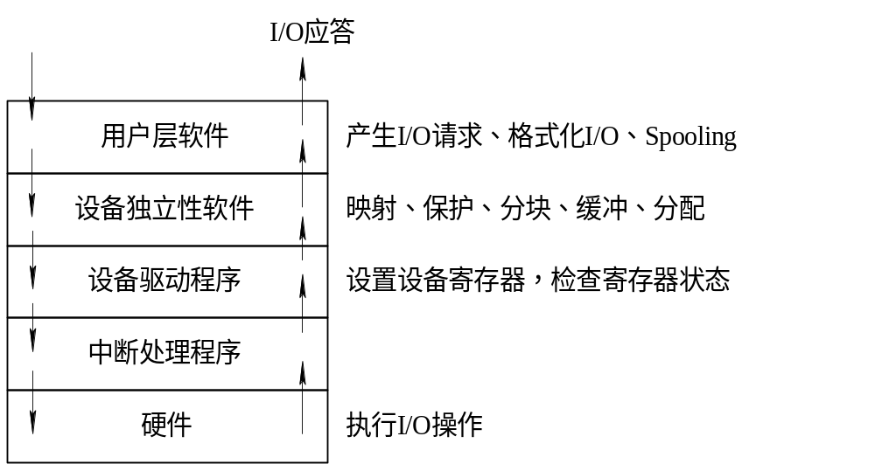
只要接口不变，对每个层次的修改，不会引起其他层代次的变更。通常把I/O 软件组织成四个层次：

Slide 18
(1)用户层I/O软件：实现与用户交互的接口，用户可直接调用在用户层提供的、与I/O操作有关的库函数，对设备进行操作。
(2)设备独立性软件：负责实现与设备驱动器的统一接口、设备命名、设备的保护以及设备的分配与释放等，为设备管理和数据传送提供必要的存储空间。
(3)设备驱动程序：与硬件直接相关，负责具体实现系统对设备发出的操作指令，驱动I/O设备工作的驱动程序。
(4)中断处理程序：用于保存被中断进程的CPU环境，转入相应的中断处理程序进行处理，处理完后再恢复被中断进程的现场后返回到被中断进程。

Slide 19
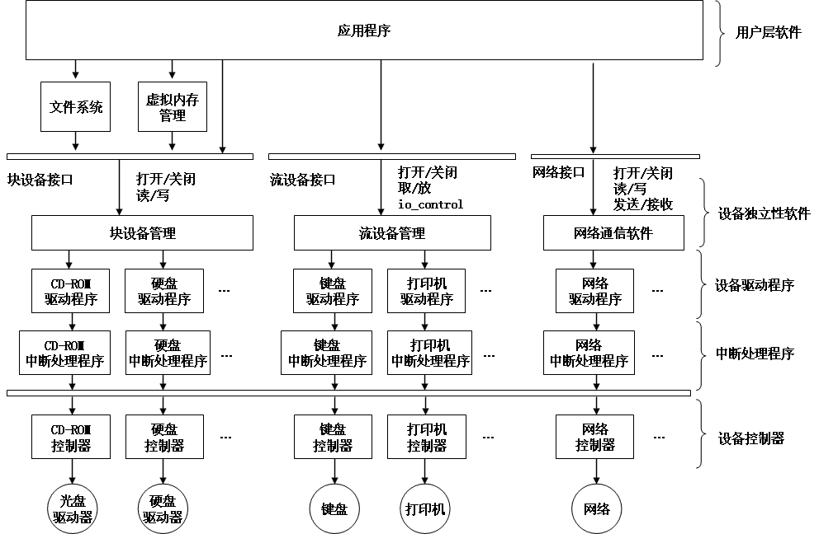
3. I/O系统中各种模块之间的层次视图
P113
I/O系统接口
软硬件接口

Slide 20
6.2 I/O设备和设备控制器
P114
1 I/O 设备
2. 设备控制器
3. 内存映像I/O
4. I/O通道

Slide 21
1. I/O设备的类型
按使用特性分类
  ①存储设备：也称外存、辅存。
  ②I/O设备：输入设备/输出设备/交互式设备。
按传输速率分类
  ①低速设备：传输速率为每秒钟几个字节至数百个字节的，如键盘、鼠标器。
  ②中速设备：传输速率每秒钟数千个字节至数十万个字节，如行式打印机、激光打印机等。
  ③高速设备：传输速率数十万字节至千兆字节，如磁带机、磁盘机、光盘机等

Slide 22
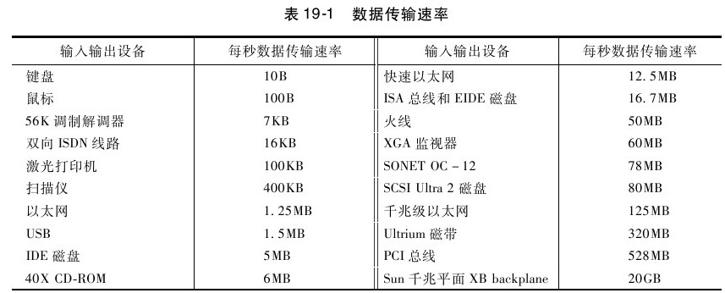
设备的传输速度

Slide 23
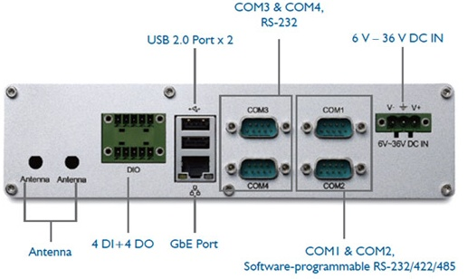
2. 设备与控制器间的接口：
设备不直接与CPU进行通信，只能与设备控制器通信。因此，I/O设备中有与设备控制器间的接口，接口中有3种类型的信号(各对应一条信号线）：

Slide 24
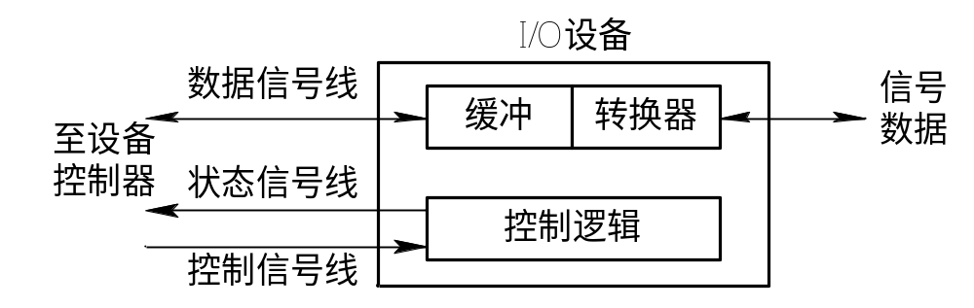
1.数据信号线
用于在设备和设备控制器之间传送数据信号
2. 控制信号线
设备控制器向I/O设备发送控制信号时的通路
3. 状态信号线
传送指示设备当前状态信号
图6-3 设备与控制器间的接口

Slide 25
6.2.2 设备控制器
1. 设备控制器基本功能:
  接收和识别命令(控制寄存器，命令译码器等)
  数据交换(数据寄存器)
  标识和报告设备的状态(状态寄存器)
  地址识别(地址译码器)
  数据缓冲(缓冲器)
  差错控制

Slide 26
2. 设备控制器的组成 (图6-4)
  设备控制器与处理机的接口
  与CPU的通信(数据线、地址线和控制线)。
  设备控制器与设备的接口
  与一/多个设备通信（一/多个设备接口），一个接口连接一台设备。每个接口都存在数据、控制和状态三种类型的信号。
  I/O逻辑 根据处理机发来的地址信号，选择一个设备接口，实现对设备的控制。

Slide 27
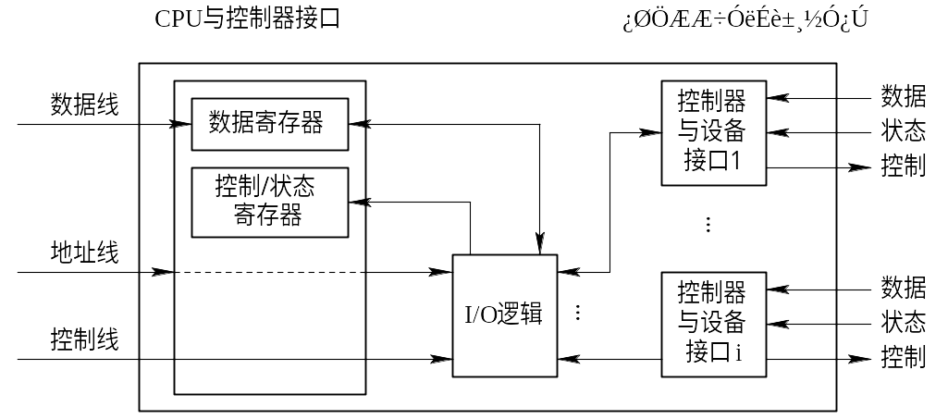
图6-4 设备控制器的组成

Slide 28
6.2.3.内存映像I/O
驱动程序将抽象I/O命令，转换出的一系列具体的命令、参数等数据，装入设备控制器的相应寄存器，由控制器来执行这些命令，具体实施对I/O设备的控制。
两种方法：
  利用特定的I/O指令
  内存映像I/O

Slide 29
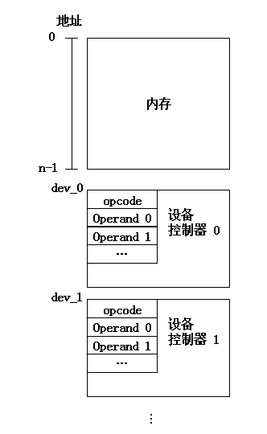
⑴利用特定的I/O指令
访问内存和访问设备需要两种不同的指令，是该方法的缺点。
  例如，为了将CPU寄存器中的内容，复制到控制器寄存器中：
  io-store cpu-reg, dev-no, dev-reg
  如果是将CPU寄存器中的内容，存入内存的某个单元（k）中：
  Store cpu-reg, k

Slide 30
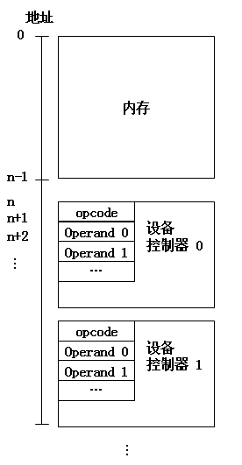
⑵内存映像I/O
统一对内存和对控制器的访问的方法，简化了I/O编程。
在编址上不再区分内存单元地址和设备控制器中的寄存器地址，都采用k。
当k值处于0~n-1，是内存地址，
若k>=n时，是寄存器地址。
Similar to:公认端口0~1023，如80端口用于http通讯；1024开始是动态端口

Slide 31
由图所示，当k=n时，是表示设备控制器0的第1个寄存器opcode的地址。
因此，如果要想将CPU寄存器中内容，传送到控制器0的第1个寄存器opcode，只需要用一般的存储指令:
Store cpu-reg, n

Slide 32
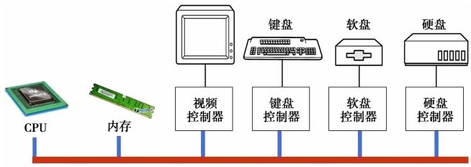
6.2.4 I/O通道
I/O通道设备的引入
通道的类型
“瓶颈”问题

Slide 33
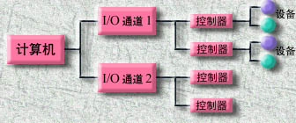
1. I/O通道设备的引入
  CPU与I/O设备之间增加设备控制器，大大减少CPU的干预。但外设多时，CPU负担仍旧重。
  CPU和设备控制器间增设通道。目的是：建立独立的I/O操作，使数据的传送能独立于CPU，且对I/O操作的组织、管理及结束处理尽量独立，使CPU有更多时间忙别的。

Slide 34
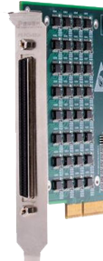
  I/O通道是一种特殊的处理机。它具有执行I/O指令的能力，并通过执行通道(程序来控制I/O操作）
  I/O通道与一般的处理机不同
  ① 指令类型单一（局限在I/O操作有关的指令）
  ② 通道没有自己的内存（通道与CPU共享内存）

Slide 35
2. 通道的类型
字节多路通道(图6-6)
  按字节交叉方式工作
  有许多非分配型子通道，每个子通道连接一台I/O设备
  子通道按时间片轮转方式共享主通道
第一个子通道控制其I/O设备完成一个字节的交换后，腾出主通道，给第二个子通道使用；第二个子通道完成一个字节的交换后，把主通道让给第三个子通道；依此类推。轮转一周后，重返。。。

Slide 36
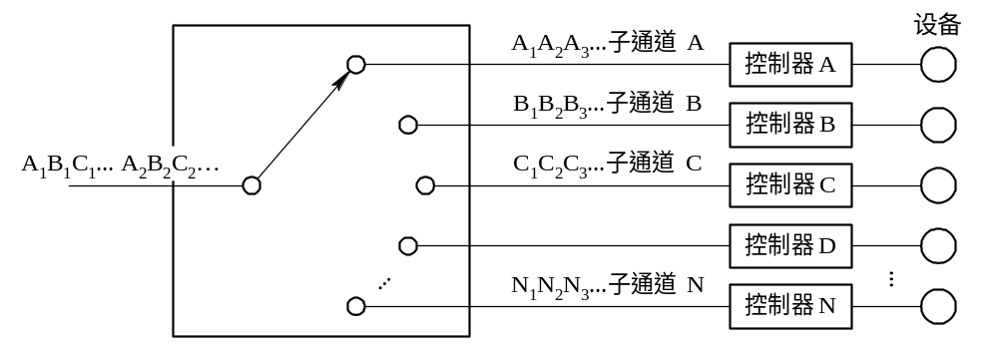
图6-6 字节多路通道的工作原理
多个子通道A，B，C，D，E，…，N，…通过控制器各与一台设备相连。假定这些设备速率相近，同时向主机传送数据。设备A所传送的数据流为A1A2A3…；设备B所传送的数据流为B1B2B3…把这些数据流合成后(通过主通道)送往主机的数据流为A1B1C1D1 …A2B2C2D2 … A3B3C3D3 …。

Slide 37
数组选择通道（Block Selector Channel）
  字节多路通道不适于连接高速设备，出现了按数组方式进行数据传送的数组选择通道的形成。
  通道虽然可以连接多台高速设备，但它只含有一个分配型子通道，在一段时间内只能执行一道通道程序，控制一台设备进行数据传送。
  通道利用率很低。
数组多路通道（Block Multiplexor Channel）
  数组选择通道传输速率高的优点+ 字节多路通道能使各子通道分时并行操作的优点 = 新通道。
  含多个非分配型子通道，既有较高数据传输速率，又有较高的通道利用率。

Slide 38
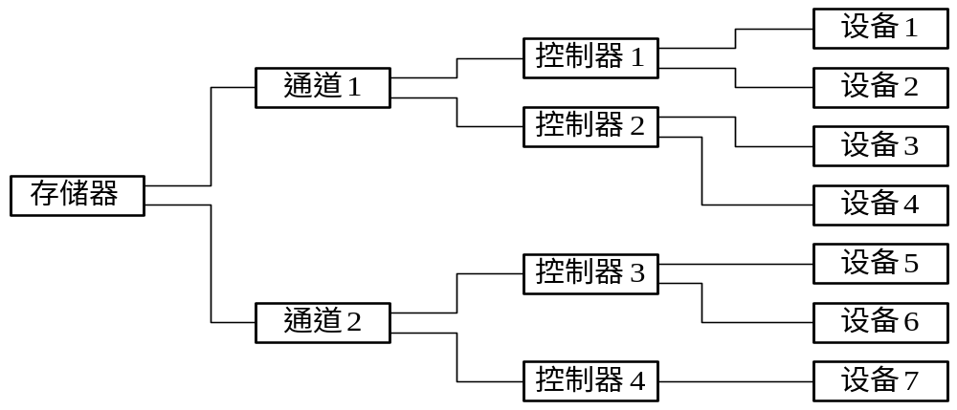
3. “瓶颈”问题
P118
通道,价格昂贵，机器中的通道数量较少，成了I/O的瓶颈，制约系统吞吐量
设备4，必用通道1和控制器2；若已被占用，必无法启动设备4
若要启动设备1和设备2，因共用通道1，不能同时启动。
通道不足所造成的“瓶颈”现象

Slide 39
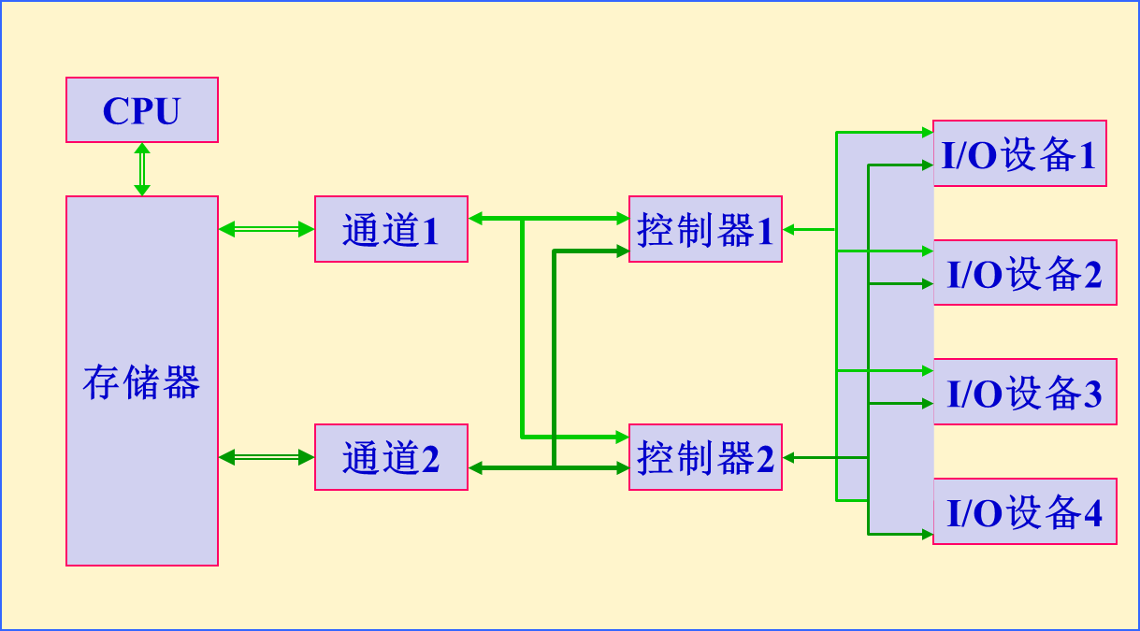
So, Plan B, 增加通路
解决“瓶颈”：增加通路（设备到主机间），而不增加通道(多通路I/O，图5-5)。把一个设备连接到多个控制器，一个控制器连接到多个通道
这，提高了系统的可靠性

Slide 40
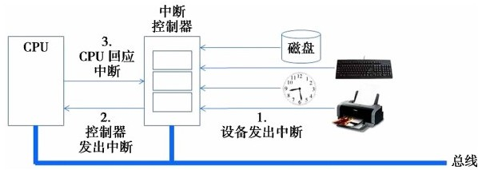
6.3 中断机构和中断处理程序
中断简介
中断处理程序

Slide 41
1.中断简介
⑴中断和陷入
  中断：CPU对I/O设备发来的中断信号的响应，中断是由外部设备引起的，又称外中断。
  陷入：由CPU内部事件所引起的中断（譬如除0、越界、电源故障），这类中断称为内中断或陷入（trap）。
  中断和陷入的主要区别：是信号的来源。

Slide 42
⑵中断向量表和中断优先级
  中断向量表：为每种设备配以中断处理程序，把该程序的入口地址，放在中断向量表的表项中；每个表项对应一个设备的中断请求，有中断号。
I/O ADDR | INT TYPE | FUNCTION
00 ~ 03 | 0 | 除法溢出中断
04 ~ 07 | 1 | 单步(用于DEBUG)
08 ~ 0B | 2 | 非屏蔽中断(NMI)
0C ~ 0F | 3 | 断点中断(用于DEBUG)
10 ~ 13 | 4 | 溢出中断
14 ~ 17 | 5 | 打印屏幕
18 ~ 1F | 6,7 | 保留

Slide 43
中断优先级：
  系统根据不同中断信号源、对服务要求的紧急程度，分别规定不同的优先级。

Slide 44
（3）对多中断源的2种处理方式
  当处理机正在处理一个中断时，又来一个新中断请求，为不打架，有2种处理方式：
  ①屏蔽（禁止）中断：
  按顺序依次处理；
  屏蔽掉所有新到的中断，让它们等！
  优点：简单
  缺点：不能用于对实时性要求较高的中断请求。

Slide 45
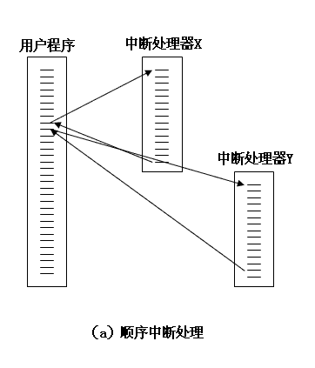

Slide 46

②嵌套中断：有中断优先级
  CPU优先响应最高优先级的中断请求
  高优先级的中断请求，可以抢占正在运行低优先级中断的处理机，

Slide 47
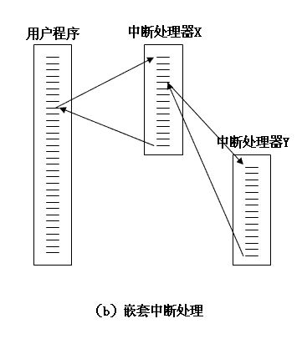

Slide 48
6.3.2 中断处理程序
P190
1. 测定是否有未响应的中断信号
2. 保护被中断进程的CPU环境(图6-10)
3. 转入相应的设备中断处理程序
4. 进行中断处理
5. 恢复被中断进程的现场

Slide 49
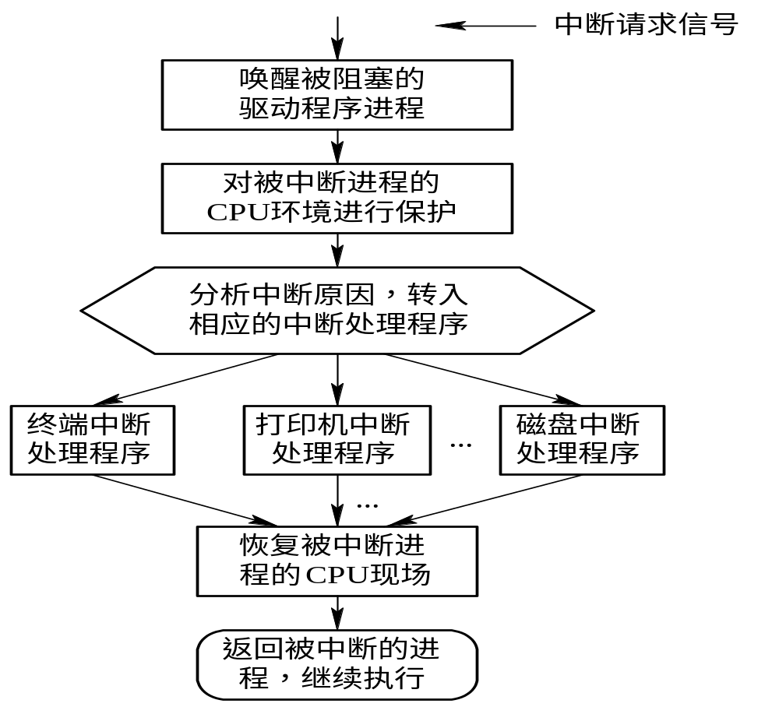
Tu6-11
P192

Slide 50
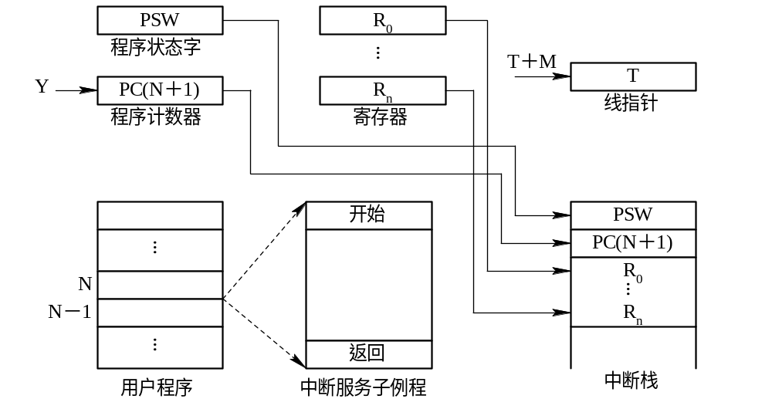
Tu5-17
图6-10 中断现场保护示意图
指令在N位置时被中断，程序计数器中的内容为N+1，所有寄存器的内容都被保留在栈中。

Slide 51
6.4 设备驱动程序
1．设备驱动程序的功能
  接收由I/O进程发来的命令和参数，并将命令中的抽象要求转换为具体要求
  检查用户I/O请求的合法性，了解I/O设备的状态，传递有关参数，设置设备的工作方式
  发出I/O命令，如设备空闲，立即启动去完成指定的I/O操作，如设备忙碌，则将请求块挂在设备队列上等待。
  响应由控制器或通道发来的中断请求，根据其中断类型，调用相应的中断处理程序进行处理
  有通道的计算机系统，驱动程序还应能够根据用户的I/O请求，自动地构成通道程序

Slide 52
设备驱动程序
2. 设备驱动程序的特点
  是请求I/O的进程与设备控制器之间的一个通信和转换程序
  与设备控制器和I/O设备的硬件特性紧密相关，因而对不同类型的设备应配置不同的驱动程序
  与I/O设备所采用的I/O控制方式紧密相关
  其中一部分必须用汇编语言书写

Slide 53
设备驱动程序
3. 设备处理方式（根据是否设置进程）
  每类设备设置一个进程，专用于执行这类设备的I/O操作
  整个系统中设置一个I/O进程，或者输入、输出进程各一个
  不设置专门的设备处理进程，只为各类设备设置相应的设备处理程序供用户或系统进程调用

Slide 54
6.4.2 设备驱动程序的处理过程
  将抽象要求转换为具体要求
  校验服务请求
  检查设备状态
  传送必要的参数
  设置工作方式、启动I/O设备

Slide 55
6.4.3 对I/O设备的控制方式
使用轮询的可编程I/O方式
使用中断的可编程方式
直接存储器访问方式
I/O通道控制方式

Slide 56
1 轮询的I/O方式
  早期系统，由于无中断机构，处理机对I/O设备的控制采取程序I/O方式，或称为忙—等待方式
忙--等待的工作过程：
  ① CPU向控制器发指令，启动I/O设备，同时把状态寄存器的状态标志置1：busy=1；
  ② 然后不断地循环检测状态标志。
    如果busy=1，说明I/O设备忙，CPU再进行下一轮检测；
    如果busy=0，说明I/O操作结束，CPU执行下一条指令。
CPU的高速性 ，I/O设备的低速性，造成CPU的极大浪费（等待与测试）

Slide 57
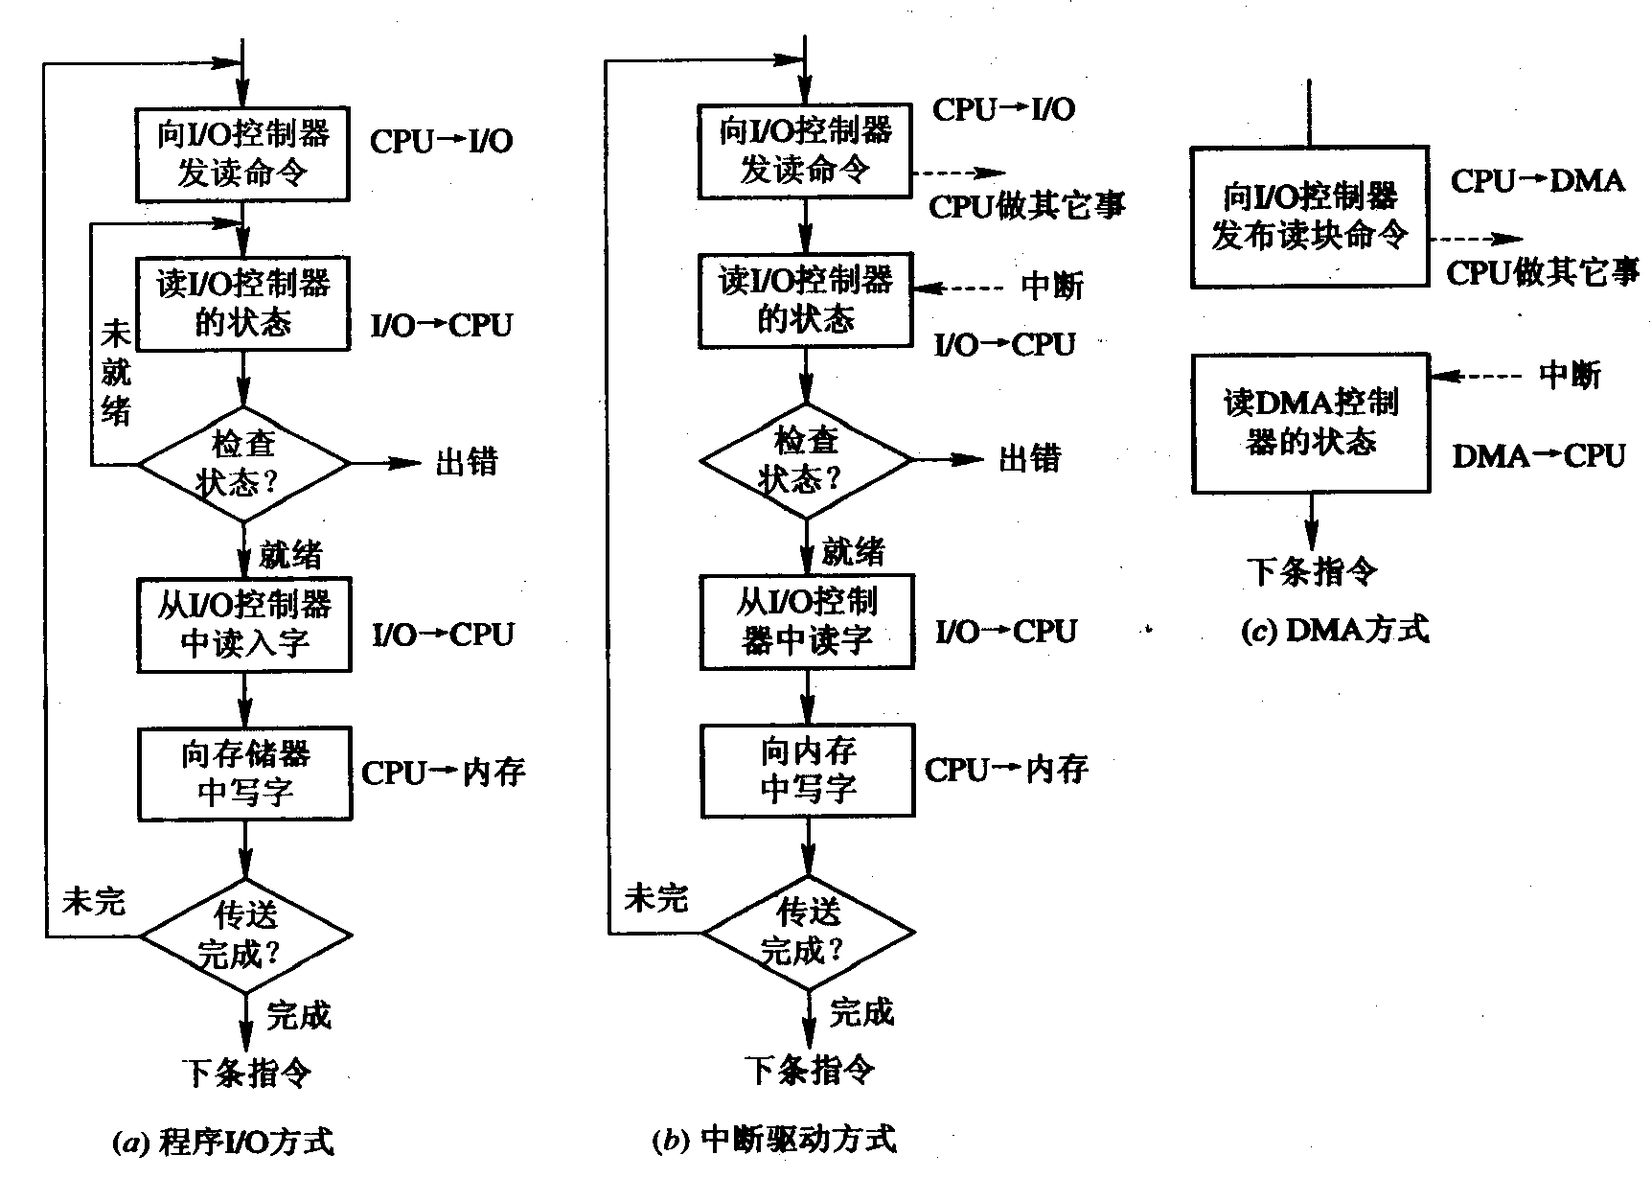
Tu6-13
P195
busy=1

Slide 58
2 中断驱动的I/O方式
中断I/O驱动过程：
  启动：由CPU发一条I/O命令后，CPU继续执行其它进程，即CPU与外设并行工作
  干活:设备控制器按命令的要求去控制指定I/O设备(图6-13b)
  完共报告：I/O设备完成操作后，由控制器向CPU发送中断信号，由CPU检查I/O操作, 花费极短的时间做中断处理。
中断驱动方式：
  优点：管理灵活、简单，系统效率高（CPU、I/O设备）
  缺点：设备与CPU(内存)之间的数据交换仍以字(节)为单位。

Slide 60
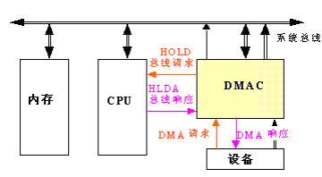
3 直接存储器访问(DMA)方式
Direct Memory Access
不经过CPU，直接从内存存取数据的数据交换模式
由硬件实现，高速外设和内存之间进行数据交换，不通过CPU的控制，而是利用系统总线

Slide 61
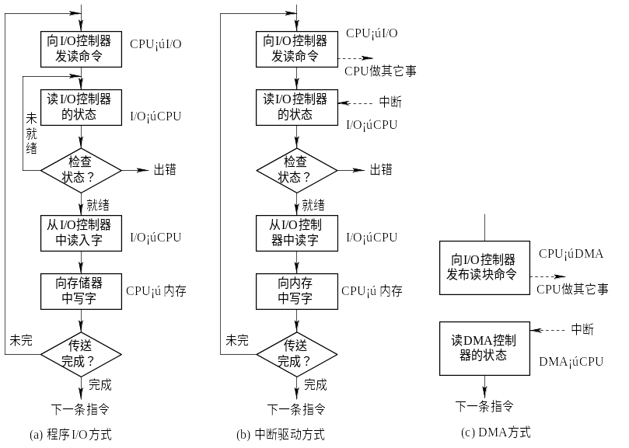

Slide 62
DMA的特点
    传输的基本单位是数据块（CPU与I/O设备间）
    数据直接送入内存或相反
    仅在传输开始/结束才需要CPU干预
    整块数据块传送由控制器控制完成

Slide 63
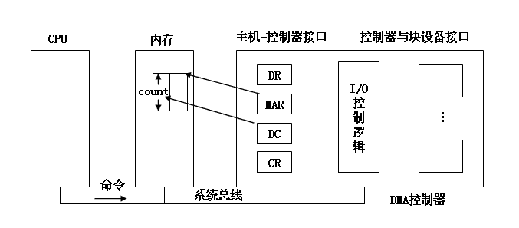
DMA控制器的组成：
DR=Data Register; DC=Data Count; CR=Command Register
MAR=Memory Address Register 内存地址寄存器
（命令/状态寄存器）

Slide 64
DMA工作过程
读命令  CR DMA传送 。。。完成, 中断
目标地址  MAR
读字节数  DC 启动DMA
磁盘源地址
 I/O控制逻辑 CPU工作 。。 。。 。 处 理

Slide 65
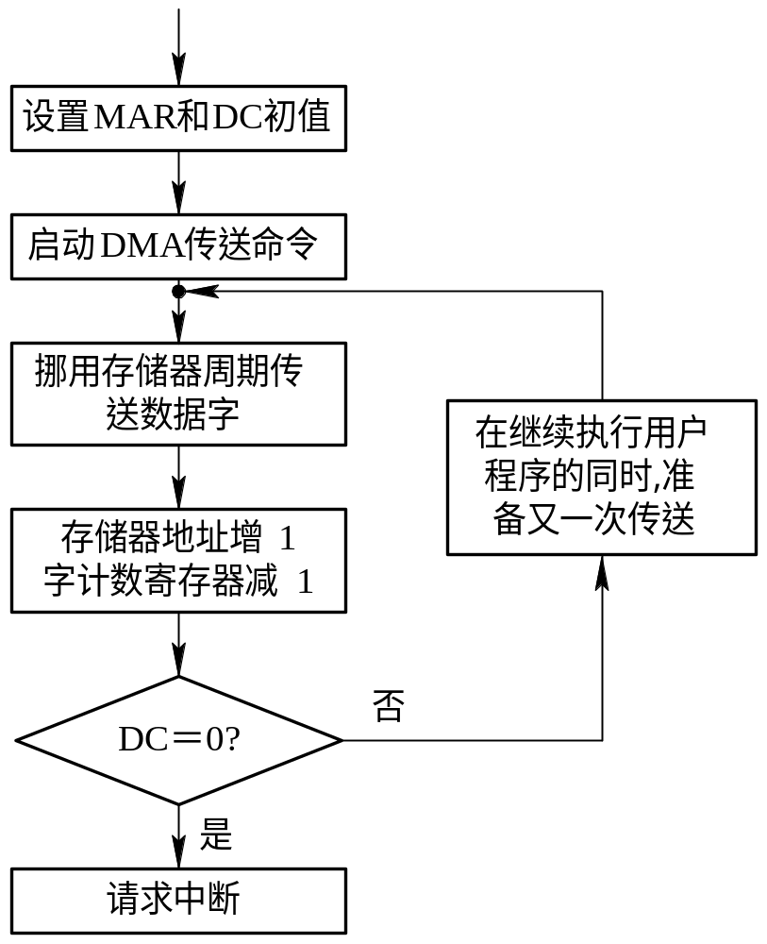
Tu6-15
当要从磁盘读入一数据块时：
（1）向磁盘控制器发送读命令(送入命令寄存器CR中)。
（2）将本次要读入的数据在内存起始地址，送入内存地址寄存器MAR中。
（3）将要读数据的字(节)数，送入数据计数器DC中
（4）将磁盘中的源地址，直接送至DMA控制器的I/O控制逻辑上
启动DMA控制器进行数据传送

Slide 66
4. I/O通道控制方式
1. I/O通道控制方式引入
  DMA一次只能读取连续数据块
CPU对一个数据块的读写进行一次干预,
CPU和设备并行工作
  实现一组数据块为单位进行干预
I/O通道实现，CPU、通道和设备并行工作
2. 通道程序
  由通道指令构成，通道指令与一般机器指令不同
  通道指令由操作码,内存地址,计数,程序结束位P,记录结束标志R

Slide 67
由6条通道指令构成的简单通道程序：将内存中不同地址的数据写成多个记录。前三条指令: (1)将813～892单元中的80个字符 (2)1034～1173单元中的140个字符 (3) 5830～5889单元中的60个字符写成一个记录；第4条指令是单独写一个具有300个字符的记录；第5、6条指令共写含500个字符的记录。
操作
P
R
计数
内存地址
WRITE
0
0
80
813
WRITE
0
0
140
1034
WRITE
0
1
60
5830
WRITE
0
1
300
2000
WRITE
0
0
250
1850
WRITE
1
1
250
720

Slide 68

6.5 与设备无关的I/O软件
啥叫“无关”？
P133
Device Independent
应用程序请求使用I/O设备时，不直接指明，而用逻辑设备名。
但系统只识别物理设备名，因此需要一张逻辑设备表： 逻辑设备名←→物理设备名。

Slide 69
1. 设备无关/独立性
  应用程序中所使用的设备，不局限于使用某个具体的物理设备，也称为设备无关性。
  为了实现设备独立性，必须再在设备驱动程序之上设置一层软件，称为与设备无关的I/O软件，或设备独立性软件。

Slide 70
2. 操作方式
1. 以物理设备名使用设备
早期OS，使用I/O时用设备的物理名称，应用程序与物理设备直接相关，只能是这个物理设备工作（其余空闲）
2.引入了逻辑设备名
是抽象的设备名
例如，/dev/printer，只是说明使用打印机打印，具体并没有指出使用哪台打印机输出
3. 逻辑设备名到物理设备名的转换
可系统只认识物理设备，要转换下

Slide 71
3. 逻辑设备名到物理设备名映射的实现
  逻辑设备表（Logical Unit Table）
    将所使用的逻辑设备名映射为物理设备名。
    表项：逻辑设备名、物理设备名、设备驱动程序入口地址等
  LUT的设置问题，采用2种方式：
    整个系统一张LUT，逻辑设备名要具有唯一性, 如(a)
    用户登录时，每人设置一张LUT，放入PCB中 ，如(b)
逻辑设备名 | 物理设备名 | 驱动程序入口地址 |  | 逻辑设备名 | 系统设备表指针
/dev/tty | 3 | 1024 |  | /dev/tty | 3
/dev/print | 5 | 2046 |  | /dev/print | 5
┇ | ┇ | ┇ |  | ┇ | ┇
(a)
(b)

Slide 72
4.带来的好处
1.设备分配时的灵活性
2.易于实现I/O重定向：可以更换I/O操作的设备而不改程序。
I/O重定向(例）:输出程序结果，只需将I/O
重定向的数据结构-逻辑设备表中的显示终端修
改为打印机即可，而不必修改应用程序

Slide 73
6.5.2与设备无关性的软件
即 I/O系统最高层软件，下层是设备驱动程序，它们间的界限随OS和设备的不同而有所差异。
与设备无关软件的功能层次
  1.设备驱动程序的统一接口
  2.缓冲管理
  3.差错控制
  4.对独立设备的分配与回收
  5.提供独立于设备的逻辑数据块

Slide 74
6.5.3 设备分配
1. 设备控制表 DCT （每个设备一张）
2. 控制器控制表 COCT（每个控制器一张）
3. 通道控制表 CHCT（每个通道一张）
4. 系统设备表 SDT(整个系统一张，每个设备占一表目）
SDTDCT  COCT  CHCT

Slide 75
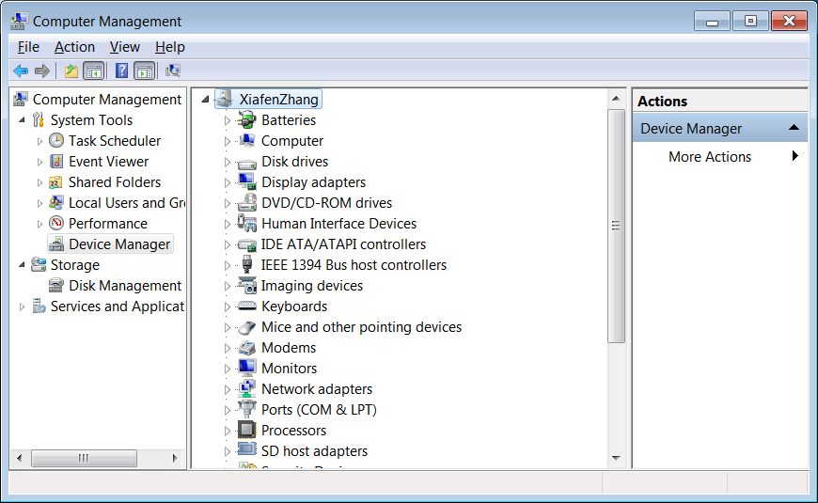
设备管理

Slide 76
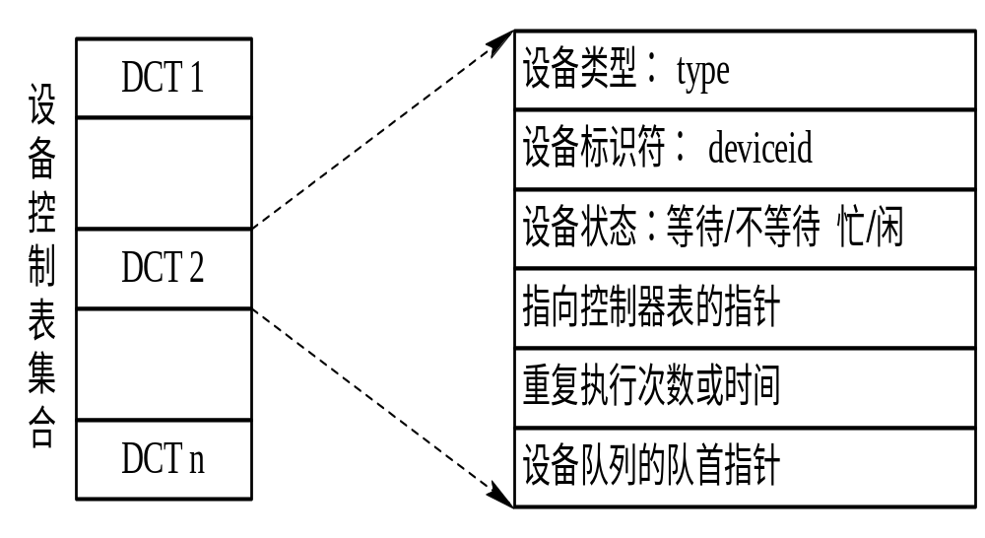

Tu 6-17
图6-17 设备控制表

Slide 77
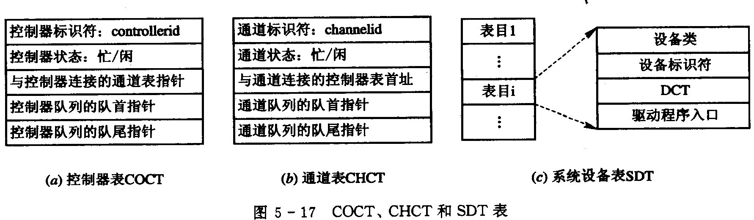


Tu5-21

Slide 78
2 设备分配时应考虑的若干问题
为使系统有条不紊地工作，系统在分配设备时，应考虑这样几个因素:
① 设备的固有属性
② 设备分配算法
③ 设备分配时的安全性
④ 设备独立性

Slide 79
1. 设备的固有属性
设备的固有属性可分三种:
独占性：设备在一段时间内只允许一个进程独占，此即第二章所说的“临界资源”；
共享性：这种设备允许多个进程同时共享；
可虚拟设备：设备本身虽是独占设备，但经过某种技术处理，可以把它改造成虚拟设备。
独占、 共享、可虚拟三种设备应采取不同的分配策略

Slide 80
(1) 独占设备。采用独享分配策略，即将一个设备分配给某进程后，便由该进程独占，直至该进程释放该设备，系统才能将该设备分配给其他进程使用。这种分配策略的缺点：设备得不到充分利用，且还可能引起死锁。
(2) 共享设备。可同时分配给多个进程使用，此时须注意：对这些进程访问该设备的先后次序进行合理的调度。
(3) 可虚拟设备。由于可虚拟设备是指一台物理设备在采用虚拟技术后，可变成多台逻辑上的所谓虚拟设备，因而说，一台可虚拟设备是可共享的设备，可以将它同时分配给多个进程使用，并对这些访问该(物理)设备的先后次序进行控制。

Slide 81
2. 设备分配算法
设备进行分配的算法，通常只采用以下两种分配算法：
先来先服务。根据进程对某设备提出请求的先后次序，将进程排成一个设备请求队列，设备分配程序总是把设备首先分配给队首进程。
优先级高者优先。如果对高优先权进程所提出的I/O请求也赋予高优先权，显然有助于这种进程尽快完成。在利用该算法形成设备队列时，将优先权高的进程排在设备队列前面，而对于优先级相同的I/O请求，则按先来先服务原则排队。

Slide 82
3. 设备分配中的安全性
1、安全分配方式
  进程发出I/O请求后，便进入阻塞状态，直到I/O操作完成时才被唤醒
  此时，该进程不再请求其他资源（已阻塞），运行时又不保持任何资源。这种分配方式已经摒弃了造成死锁的四个必要条件之一的“请求和保持”，从而使设备分配是安全的。其缺点是：进程进展缓慢，即CPU与I/O设备是串行工作的。

Slide 83
3. 设备分配中的安全性
2、不安全分配方式
  进程在发出I/O请求后仍继续运行，需要时又发出第二个I/O请求、第三个I/O请求等。仅当进程所请求的设备已被另一进程占用时，请求进程才进入阻塞状态。
  优点：进程可同时操作多个设备，使进程推进迅速。
  缺点：分配不安全。因为它可能具备“请求和保持”条件，从而可能造成死锁。因此，在设备分配程序中，还应再增加一个功能，以用于对本次的设备分配是否会发生死锁进行安全性计算，仅当计算结果说明分配是安全的情况下才进行设备分配。

Slide 84
4 独占设备的分配程序
1. 基本的设备分配程序
2. 设备分配程序的改进

Slide 85
1. 基本的设备分配程序
  分配设备
  按照I/O请求的物理设备名，查找SDT→DCT/设备状态字。若忙，阻塞；否则，分析安全性，安全，则分配；否则，阻塞。
  分配控制器
  再查DCT→COCT/状态字，控制器忙？阻塞；否则，分配该控制器给进程。
  分配通道
  再查COCT→CHCT/状态字，通道忙？阻塞；否则，分配通道给进程。
  以上三者分配均成功，才算设备分配成功

Slide 86
基本的设备分配程序
⑴分配设备
(2)分配控制器
安全
分配
计算安全性
不忙
I/O请求
挂在设
备队列
SDT
DCT
不安全
忙
挂在设
备队列
不忙
控制器分配
设备
分配
DCT
COCT
忙
挂在控制器等待队列
(3)分配通道

Slide 87
2. 设备分配程序的改进
上述基本的设备分配程序存在问题:
① 进程是以物理设备名提出I/O请求的；
② 采用单通路I/O系统结构，容易产生“瓶颈”
可从以下两方面对分配程序加以改进，使分配程序具有更强的灵活性，并提高分配的成功率：

Slide 88
1、增加设备的独立性
使用逻辑设备名请求I/O，依次查同类设备的DCT，仅当该类设备都忙时，才把进程挂在该类设备的等待队列上；如果有设备可用，继续……
2、考虑多通路情况
得到设备后，依次检查与此设备相连的各个控制器，直到找到一个可用的为止；然后，依次检查与此控制器相连的各个通道，直到确定一个可用的通道位置；否则，阻塞进程。

Slide 89
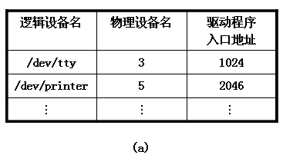
6.5.4逻辑设备名到物理设备名映射的实现
应用程序请求使用I/O设备时，用逻辑设备名。
逻辑设备表LUT有三项: (1)逻辑设备名; (2)物理设备名; (3)设备驱动程序的入口地址

Slide 90
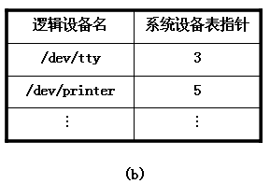
LUT的设置
⑴在整个系统中只设置一张LUT，这种方式主要用于单用户系统中。
⑵为每个用户设置一张LUT：
  图 (b)中所示。

Slide 91
6.6 用户层的I/O软件
系统调用与库函数
假脱机系统
守护进程

Slide 92
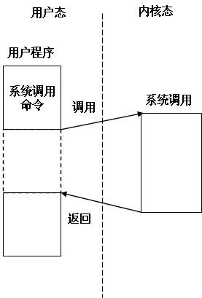
1.系统调用-调用过程

Slide 93
2.库函数
系统调用
  系统调用提供的函数如open, close, read, write……
库函数
  标准C库函数提供的文件操作函数如fopen, fread, fwrite, fclose, fflush, fseek等，需包含头文件stdio.h。
系统调用和库函数的关系
  内核提供OS的基本功能，库函数扩展OS内核
  现代OS，系统调用本身用C语言编写

Slide 94
6.6.2 假脱机（SPOOL）系统
P139
1. SPOOLing技术
2. SPOOLing的组成
3. SPOOLing系统的特点
4.假脱机打印系统

Slide 95

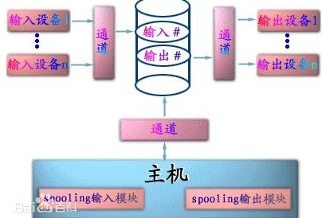
1. 什么是SPOOLing
（假脱机/信息暂存)
Simultaneous Peripheral Operation On-Line
关于慢速字符设备如何与计算机主机交换信息的一种技术，通常称为“假脱机技术”,
实际上, 是一种外围设备同时联机操作技术,又称排队转储技术

Slide 96
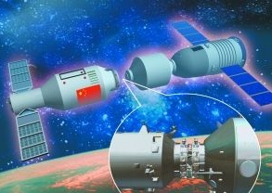


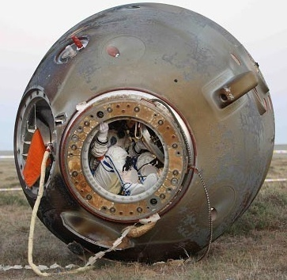
对接前—减速
2
1
3
4

Slide 97
目的：缓和CPU的高速性与I/O设备低速性间的矛盾而引入了脱机输入、脱机输出技术。
（1）Input: 利用一道程序来模拟脱机输入时的外围控制机功能，把低速I/O设备上的数据传送到高速磁盘上；（2）Output: 用另一道程序来模拟脱机输出时外围控制机的功能，把数据从磁盘传送到低速输出设备上。
如此，便可在主机的直接控制下，实现脱机输入、输出功能。

Slide 98
2. SPOOLing系统的组成
SPOOLing技术是对脱机输入、输出系统的模拟，必须建立在具有多道程序功能的操作系统上，而且还应有高速随机外存的支持，通常是采用磁盘存储技术。
SPOOLing系统主要有以下三部分：
输入井和输出井
输入缓冲区和输出缓冲区
输入进程Sp_{i}和输出进程Sp_{o}

Slide 99


缓冲区
缓冲区
输入井和输出井
缓冲池

Slide 100

输出进程Sp_{o}
输出进程
输出进程
输出进程

Slide 101
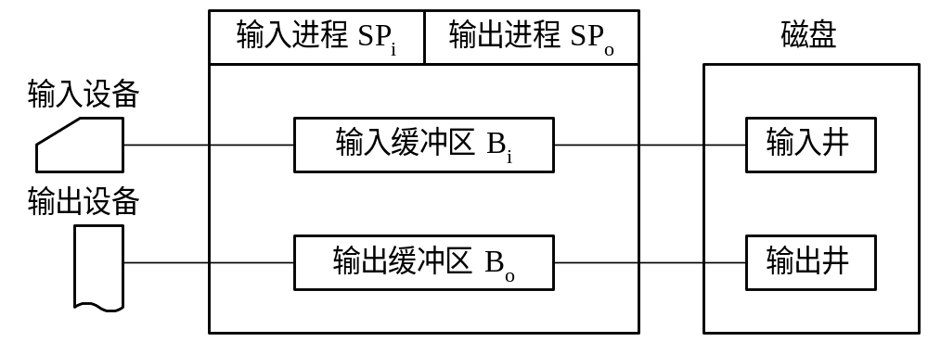
P206
SPOOLing系统的组成

Slide 102
3. SPOOLing系统的特点
1. 提高了I/O的速度
对数据所进行的I/O操作，已从对低速I/O设备进行的I/O操作，演变为对输入井/输出井中数据的存取，提高了I/O速度，缓和了CPU与低速I/O设备之间速度不匹配的矛盾;

Slide 103
3. SPOOLing系统的特点
2. 将独占设备改造为共享设备
在SPOOLing系统中并没为任何进程分配设备，而只在输入井或输出井中为进程分配一个存储区和建立一张I/O请求表。这样，便把独占设备改造为共享设备。

Slide 104
3. SPOOLing系统的特点
3. 实现了虚拟设备功能
虽然多个进程在同时使用一台独占设备，而对于每一个进程而言，都会认为自己是独占了一个设备。实现了将独占设备变换为若干台对应的逻辑设备的功能。

Slide 105
4. SPOOLing打印系统
打印机属于独占设备。利用SPOOLing技术，可将之改造为可供多个用户共享的设备，提高设备的利用率，方便用户。共享打印机技术，已广泛用于多用户系统和局域网络中。
SPOOLing系统接收到用户进程的打印请求后，并不真正立即把打印机分配给用户进程，而只做两件事：
  ①由输出进程在输出井中申请一个空闲磁盘块区，并将要打印的数据送入其中；
  ②输出进程再为用户进程申请一张空白的用户请求打印表，将打印要求填入其中，再将该表挂到请求打印队列上。

Slide 106
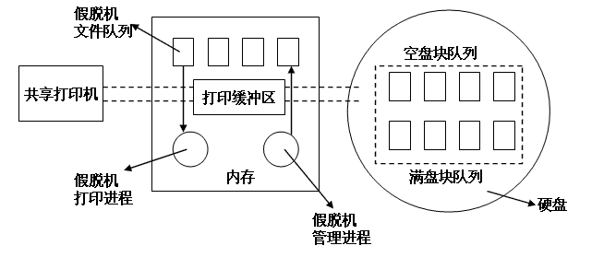

Slide 107
5. 守护进程（Daemon）
  运行在后台 的一种特殊进程，它独立于控制终端，周期性地执行某种任务或等待处理某些发生的事件。
利用守护进程实现打印机
  ①为打印机建立一个守护进程，由它执行一部分原来由假脱机管理进程功能的功能。
  ②由请求进程生成一份要求打印的文件，并将用户请求打印文件放入假脱机文件队列（目录）中。

Slide 108
一台独占设备改造为可为多个进程共享的设备
  配置一个守护进程、一个假脱机文件队列（目录）
  守护进程是允许使用该独占设备的唯一进程，所有其它进程，不能直接使用该设备；想用，必须通过守护进程同意（只能将对该设备的使用要求写入一份文件中，放在假脱机目录中）。

Slide 109
The truth is:
  (数据输出到缓冲区，没被打印)，但用户感觉系统已为他打印。
  打印操作，是在打印机空闲且该打印任务在等待队列中已排到队首时进行的，没使用专门的外围机。

